Slide 1
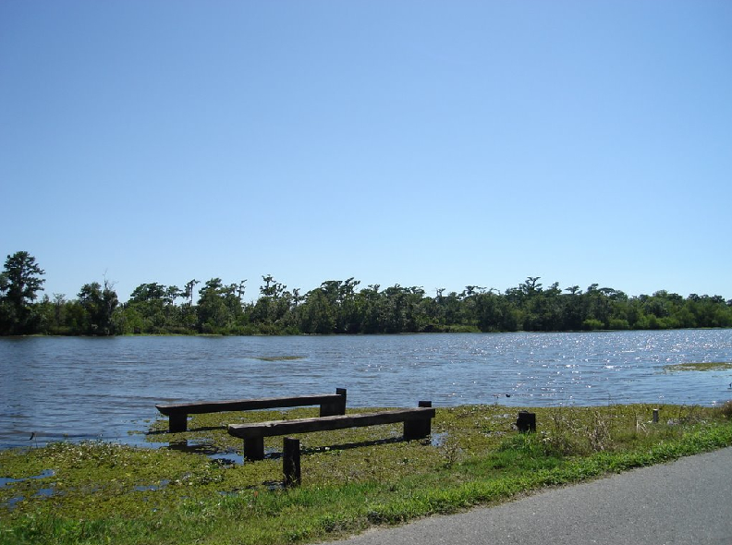
Kvantitatívne zhodnotenie laterálnych pohybov koryta rieky medzi jazerami Lac Des Allemands a jazerom Lake Salvador (USA)
Nina Nedeliaková

Slide 2
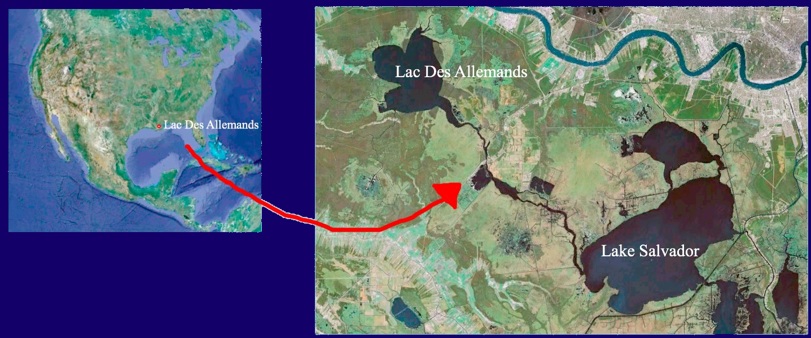
Základné informácie o rieke
Rieka: štát Louisiana, USA Šírka: priemerne 420 m
Prameň: jazero Lac Des Allemands Rozloha povodia: 124 km²
Ústie: jazero Lake Salvador Regulácia: neregulovaná rieka
Prítoky: nemá
Dĺžka: 34,2 km

Slide 3
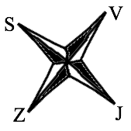
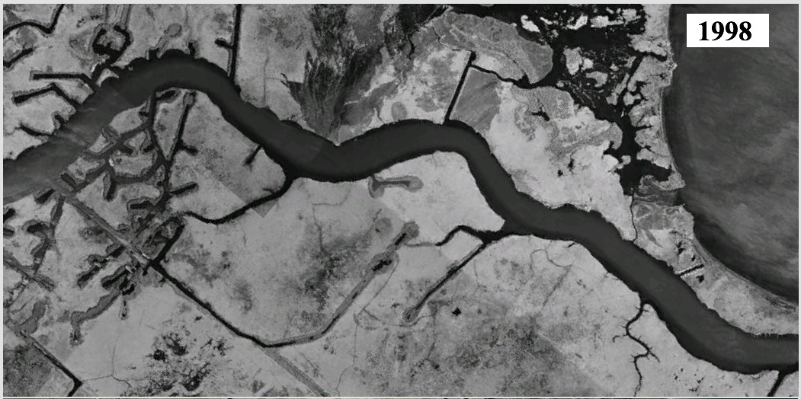
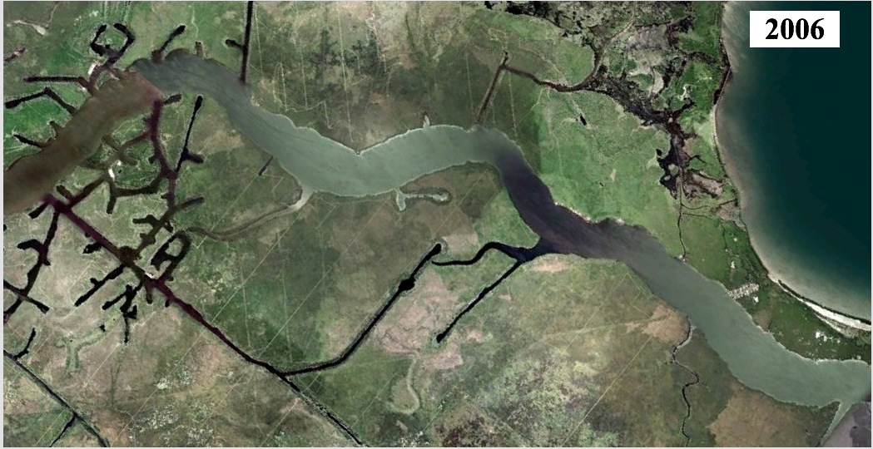
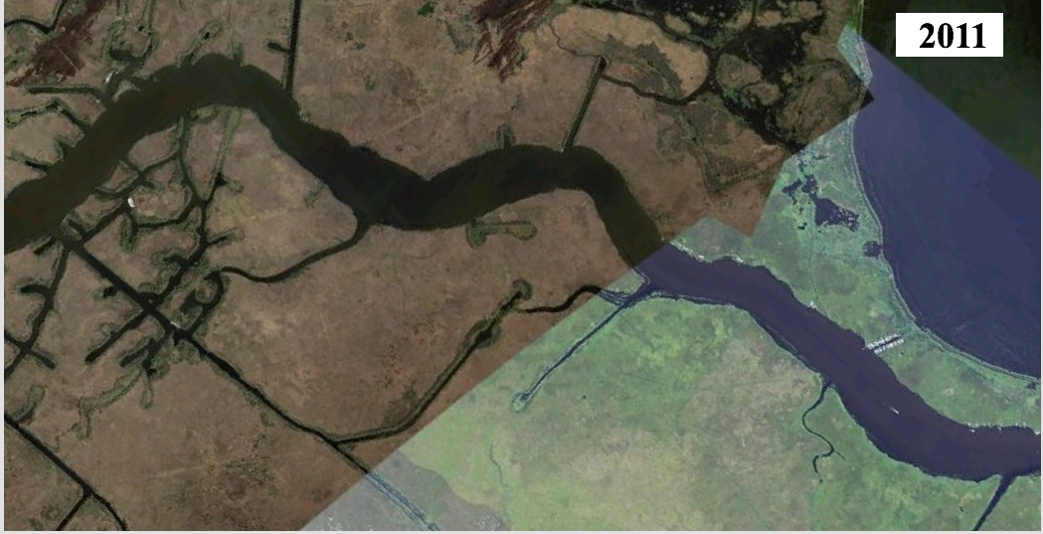
Vybraný úsek rieky v rokoch 1998, 2006 a 2011

Slide 4
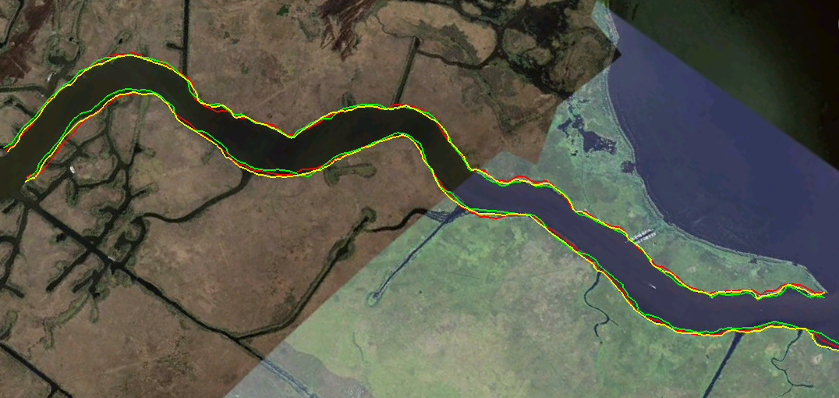

Zobrazenie laterálnych pohybov koryta rieky v troch obdobiach

Slide 5

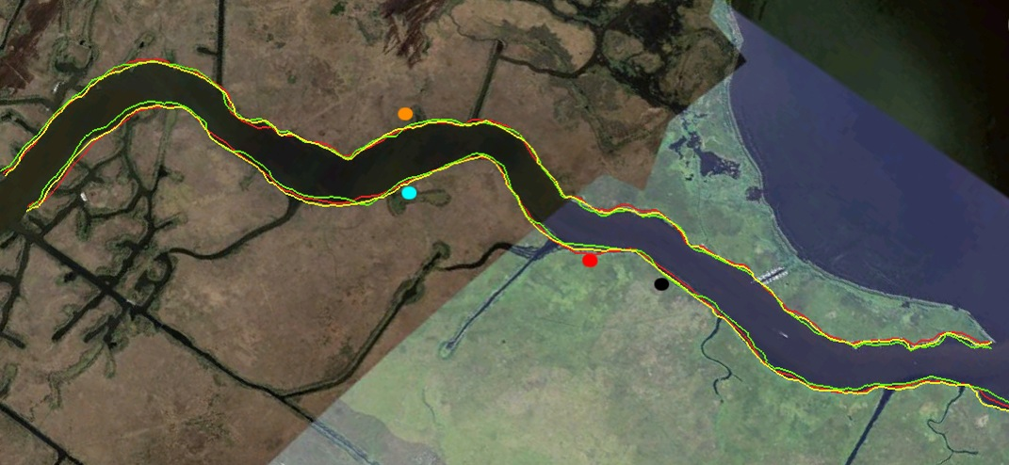
Porovnanie 2 období - 1998 až 2006 (väčšie rozdiely erózie a akumulácie materiálu v rieke)
- 2006 až 2011
 | hodnota | obdobie
najväčšia erózia [m/rok] | 8,4 | 1998-2006
najväčšia akumulácia [m/rok] | 4,3 | 1998-2006
najmenšia erózia [m/rok] | 0 | 1998-2006 aj 2006-2011
najmenšia akumulácia [m/rok] | 0 | 1998-2006 aj 2006-2011

Slide 6
Ďakujem za pozornosť

